Slide 1
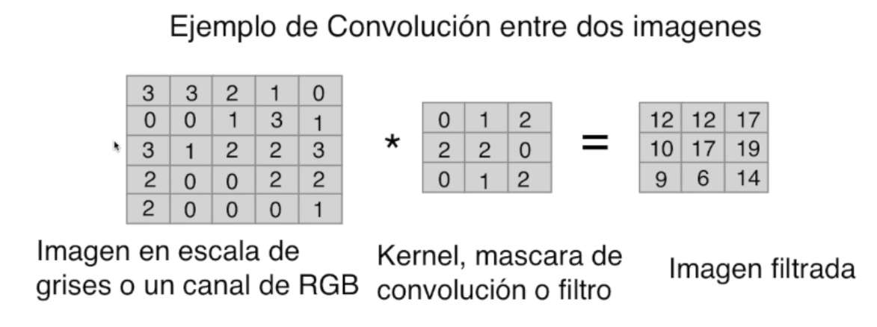
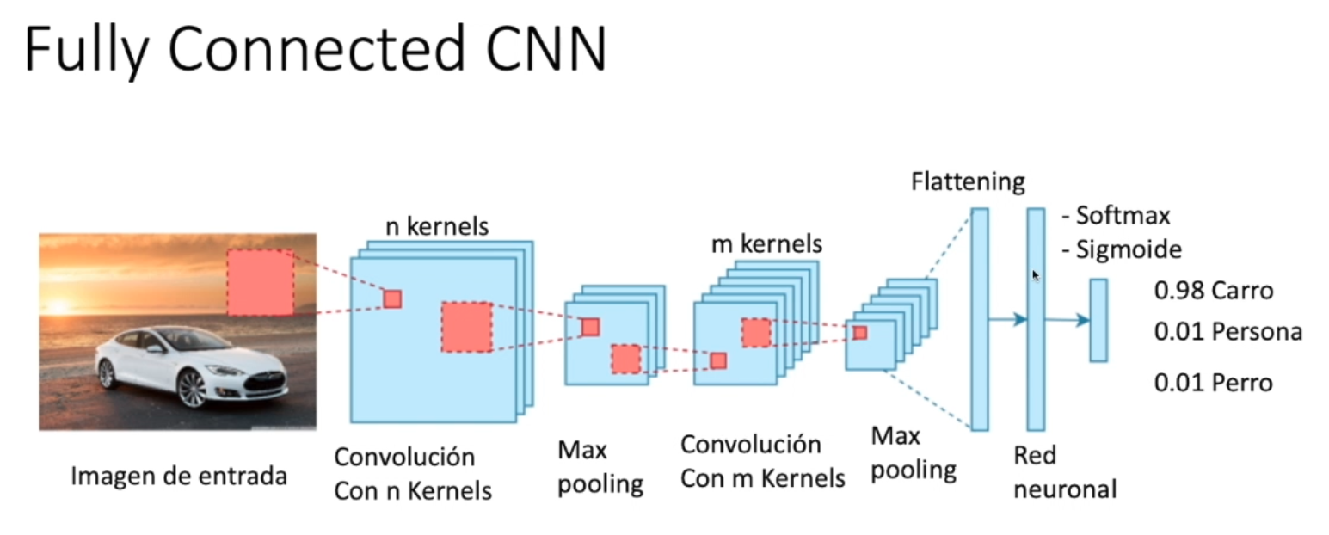

Y si el curso es de Deep Learning, para qué necesito Procesamiento de Imágenes?
Los cursos de Deep Learning rara vez contienen temas de procesamiento de señales, sin embargo todo empieza allí. Van a ver que entender DL cuando sabemos Procesamiento de Imágnes hace todo más intuitivo.
En procesamiento de imágenes
En Deep Learning
Procesamiento de Imágenes + ML = ❤️

